Slide 1
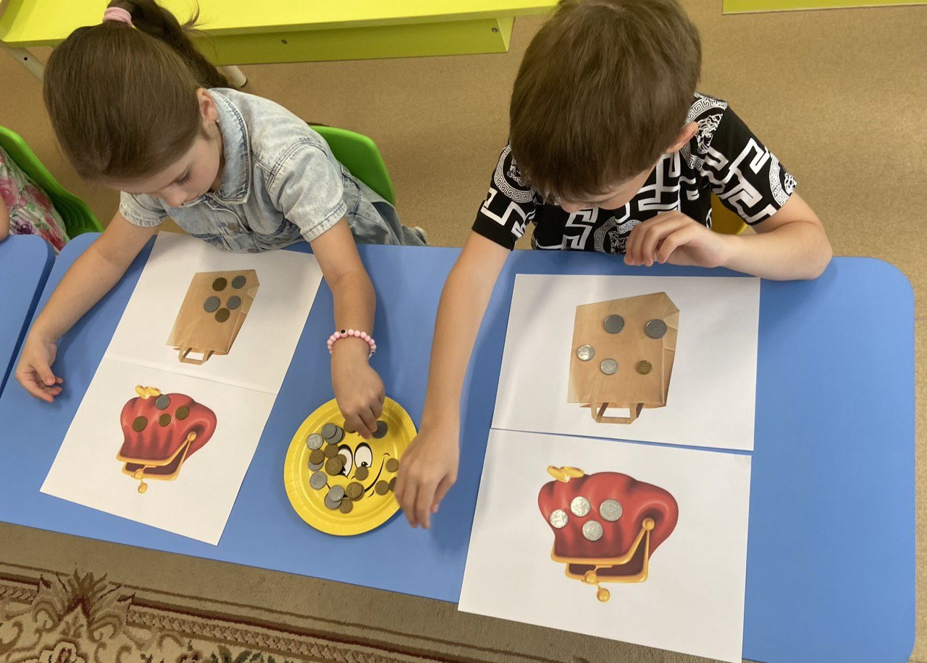
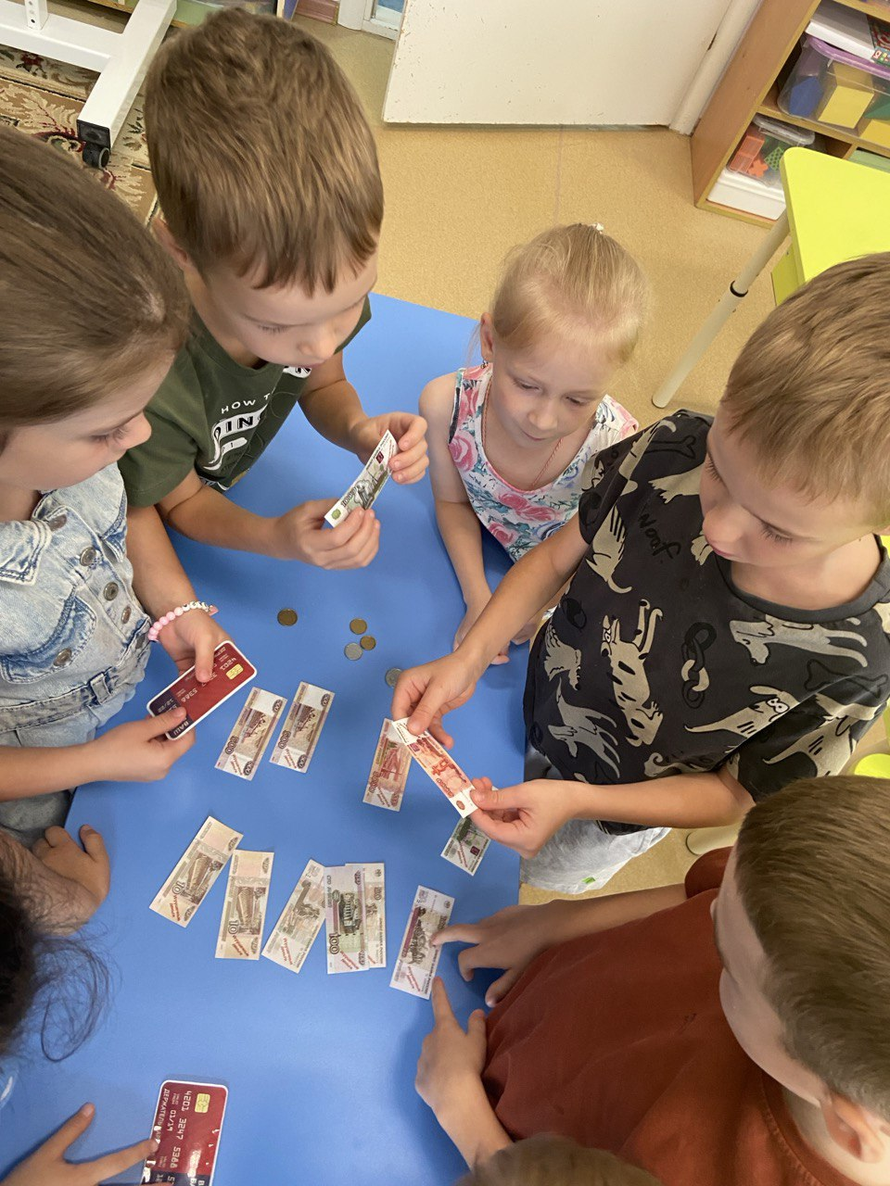

В рамках регионального фестиваля по финансовой грамотности «Финансовый сентябрь» в группе Брусничка была проведена работа по формированию основ финансовой грамотности у дошкольников.
Ребята познакомились с понятием «семейный бюджет», учились правильно делать покупки. Закрепили представления о денежной единице, номиналу купюр, назначение денег, что такое доходы и расходы.

Slide 2
